Slide 1
Презентація на тему: теплові двигуни
Підготував
учень 8-А класу
Шкадар Володимир

Slide 2
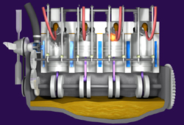
Тепловий двигун - машина, призначена для перетворення теплової енергії на механічну роботу. Джерелом тепла теплового двигуна є переважно органічне паливо. До теплового двигуна з зовнішнім згорянням палива належать парові машини і парові турбіни, до теплового двигуна з внутрішнім згорянням - двигуни внутрішнього згоряння, газові турбіни і реактивні двигуни.

Slide 3
Принцип роботи теплового двигуна
Тепловий двигун є посередником між нагрівачем і охолоджувачем. Основним елементом теплового двигуна є робоча речовина. Робоча речовина отримує тепло від нагрівача, переходить до охолоджувача й віддає там частину цього тепла. Охолоджена робоча речовина повертається до нагрівача, і так починається наступний цикл. В залежності від того в яких умовах відбувається отримання і передача тепла виділяють різні робочі цикли теплових двигунів. Вводять поняття коефіцієнта корисної дії (ККД) — частка теплової енергії перетворена у механічну енергію.

Slide 4
Типи теплових двигунів:

Slide 5
Парова машина
Двигуни внутрішнього згоряння
Газова турбіна

Slide 6
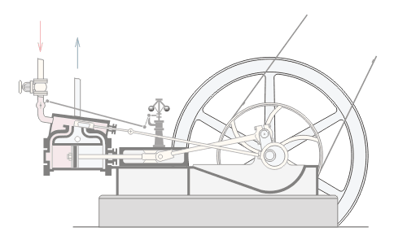
Парова машина - тепловий двигун з рухомим поршнем, призначений для перетворення теплової енергії пари на механічну роботу.

Slide 7
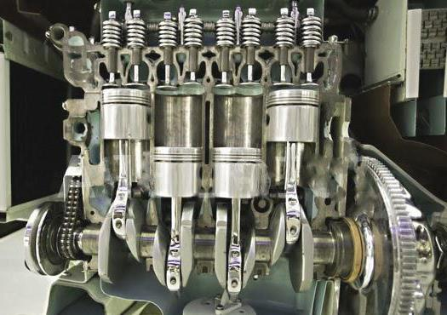
Двигун внутрішнього згоряння - тепловий двигун, в якому хімічна енергія палива, яке згоряє в камері згоряння двигуна, перетворюється в механічну енергію. За призначенням двигуни внутрішнього згоряння поділяються на автотракторні, авіаційні, судові та стаціонарні

Slide 8
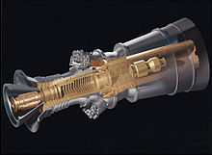
Газова турбіна - тепловий турбінний двигун, в якому енергія газового потоку перетворюється в механічну роботу обертового вала. Основною частиною газової турбіни є ротор.

Slide 9
Дякую за увагу

